Slide 1
এই স্লাইডটি সম্মানিত শিক্ষকবৃন্দের জন্য।
তাই স্লাইডটি হাইড অবস্থায় আছে।
পাঠটি শ্রেণিকক্ষে উপস্থাপনের প্রয়োজনীয় পরামর্শ ও দিক-নির্দেশনা Slide Note এ দেয়া আছে। উপস্থাপনের পূর্বে সম্মানিত শিক্ষকগণ 'স্লাইড-নোটগুলো' দেখে নিবেন এবং F5 চেপে পাঠটি উপস্থাপন শুরু করতে পারেন। পাশাপাশি আপনার নিজস্ব চিন্তা-চেতনা কনটেন্টকে আরো বেশী ফলপ্রসু করবে আশা করি...

Slide 2
স্বাগতম

Slide 3
পরিচিতি
শিক্ষক
পাঠ
শ্রেণি: নবম
বিষয়: তথ্য ও যোগাযোগ প্রযুক্তি
অধ্যায়: ১ম
পাঠ : ই-সার্ভিস ও বাংলাদেশ
সময়: ৫০ মিনিট
তারিখ:
মোঃ মতিয়ার রহমান
সিনিয়র সহকারী শিক্ষক
যশোর শিক্ষা বোর্ড মডেল স্কুল এন্ড কলেজ
Motiarjessore@yahoo.com
Mob: 01781-595759

Slide 4
ভিডিওটি মনোযোগ দিয়ে দেখ
ই-সার্ভিস
ভিডিওটিতে যে সেবার কথা বলা হয়েছে তা কোন ধরনের সেবা?

Slide 5
আজকের পাঠের বিষয়..
ই-সার্ভিস ও বাংলাদেশ
Notes:
শিক্ষক বোর্ডে লিখবেন শিক্ষার্থী খাতায় লিখে নেবে।

Slide 6
শিখনফল
এই পাঠ শেষে শিক্ষার্থীরা...
ই-সার্ভিস-এর ধারণা ব্যাখ্যা করতে পারবে;
ই-সার্ভিসের সুবিধা বর্ণনা করতে পারবে;
ডিজিটাল বাংলাদেশ গঠনে ই-সার্ভিসের অবদান ব্যাখ্যা
করতে পারবে।

Slide 7
ই-সার্ভিস কী?
সম্ভাব্য উত্তর
ইলেকট্রনিক পদ্ধতিতে সেবা প্রদানই ই-সার্ভিস বা ই-সেবা হিসেবে পরিচিত। সেবাগ্রহীতা ইন্টারনেটের মাধ্যমে এই সেবা গ্রহণ করে থাকেন।

Slide 8
ই-সার্ভিস-এর বৈশিষ্ট্য কয়টি?
সম্ভাব্য উত্তর
ই-সার্ভিসের বৈশিষ্ট্য ৩টি
১। স্বল্প খরচ
২। স্বল্প সময়
৩। হয়রানিমুক্ত সেবা

Slide 9
জোড়ায় কাজ
প্রচলিত সেবা ও ই-সেবার মাধ্যমে ৫টি পার্থক্য লিখ

Slide 10
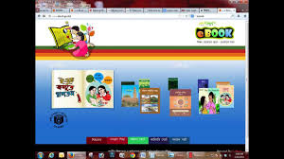
পাঠ্যপুস্তকের ডিজিটাল সংস্করণ (ই-বুক)

Slide 11
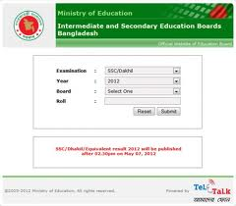
পাবলিক পরীক্ষার ফলাফল

Slide 12
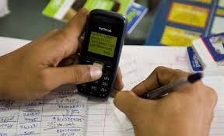
আয়কর রিটার্ন ও বিল পরিশোধ

Slide 13
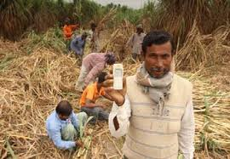
ই-পূর্জি
ই-পূর্জি হচ্ছে দেশের ১৫টি চিনিকলসমূহে কখন আখ সরবরাহ করতে হবে তার একটি অনুমতিপত্রের তথ্য আখ চাষিদের এসএমএসের মাধ্যমে তাৎক্ষণিকভাবে সরবরাহ করা।

Slide 14
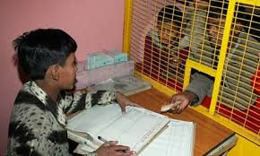
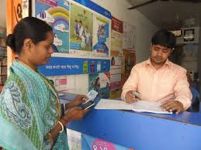
ইলেকট্রনিক মানি ট্রান্সফার সিস্টেম (এমটিএস)
ইলেকট্রনিক মানি ট্রান্সফার সিস্টেমের মাধ্যমে দেশের এক অঞ্চল থেকে অন্য অঞ্চলে নিরাপদে, দ্রুত ও কম খরচে টাকা পাঠানো যায়। এছাড়া মোবাইলের মাধ্যমেও টাকা পাঠানো হচ্ছে।

Slide 15
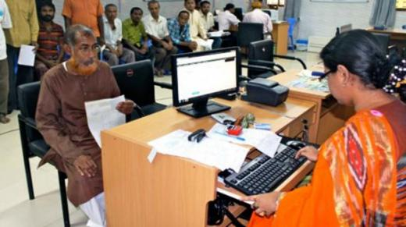
ই-পর্চা
বর্তমানে দেশের সকল জমির রেকর্ডের অনুলিপি অনলাইনে সংগ্রহ করা যায়। এই সেবাটির নাম ই-পর্চা।

Slide 16
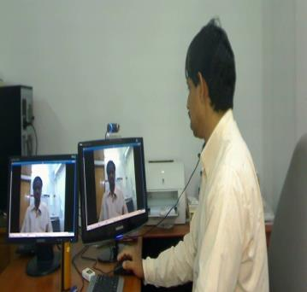
ই-স্বাস্থ্যসেবা
হাসপাতালে কর্মরত চিকিৎসকরা এখন মোবাইল ফোনে স্বাস্থ্য পরামর্শ দিয়ে থাকেন। বর্তমানে কয়েকটি উপজেলায় টেলিমেডিসিন সেবা চালু হয়েছে।

Slide 17
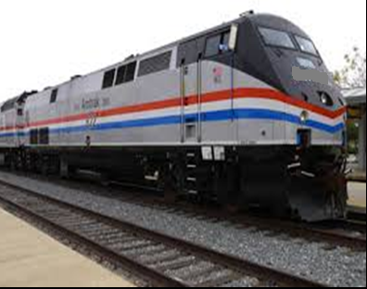
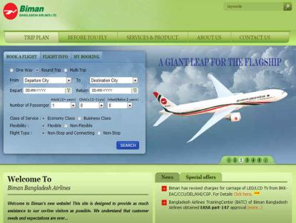
রেলওয়ের ই-টিকেটিং ও মোবাইল টিকেটিং
বাংলাদেশ রেলওয়ের টিকেট এখন মোবাইল ফোনেও কাটা যায়। বর্তমানে বাস ও বিমানের টিকেটও এ ব্যবস্থার আওতায় এসেছে।

Slide 18
দোরগোড়ায় সরকারি সেবাসমূহ…
ভিডিওগুলো দেখ এবং বল কোনটি কী কী করে?
Notes:
প্রত্যেকটা ভিডিও দেকার পর শিক্ষার্থীদেরকে তা ব্যাখ্যা করতে বলা যেতে পারে…

Slide 19
দলগত কাজ
ডিজিটাল বাংলাদেশ গঠনে ই-সার্ভিস-এর ভূমিকা ব্যাখ্যা কর।

Slide 20
১। কোনটির সাহায্যে দ্রুত ও কম খরচে টাকা পাঠানো যায়?
২। জমির রেকর্ডের অনুলিপি অনলাইনে সংগ্রহ করাকে কি বলে?

Slide 21
বাংলাদেশের প্রথম দিককার ই-সেবা কোনটি?
ক. ই-পর্চা খ. ই-পূর্জি গ. ই-টিকেটিং ঘ. টেলিমেডিসিন
ই-সেবার প্রধান বৈশিষ্ট্য হল-
i. স্বল্প খরচ ii. স্বল্প সময় iii. হয়রানি মুক্ত সেবা
নিচের কোনটি সঠিক?
ক. i খ. ii গ. i ও ii ঘ. i, ii ও iii
সুমন সেন্টমার্টিন বেড়াতে যেয়ে অসুস্থ হয়ে পড়ে। সে তখন ফোনে ঢাকার একজন চিকিৎসকের সাথে যোগাযোগ করে। ডাক্তার তাকে দ্রুত হাসপাতালে যেতে বলেন। পরে হাসপাতালের ডাক্তার ঢাকার বিশেষজ্ঞ ডাক্তারের পরামর্শ গ্রহণ করে সুমনের চিকিৎসার ব্যবস্থা করলেন।
স্থানীয় ডাক্তার যে পদ্ধতিতে বিশেষজ্ঞ ডাক্তারের পরামর্শ গ্রহণ করতে পারেন তা হলো-
i. টেলিমেডিসিন ii. ই-স্বাস্থ্যসেবা iii. ই-কমার্স সেবা
নিচের কোনটি সঠিক?
ক. i ও ii খ. ii ও iii গ. i ও iii ঘ. i, ii ও iii
সুমনের চিকিৎসায় কোন প্রযুক্তিটির ভূমিকা প্রধান?
ক. আইসিটি খ. টেলিভিশন গ. রোবট ঘ. কম্পিউটার

Slide 22
বাড়ির কাজ
সরকারি কর্মকান্ডে আইসিটি প্রয়োগের ফলে সেবার ক্ষেত্রে কী ধরণের পরিবর্তন এসেছে তা বর্ণনা কর।

Slide 23
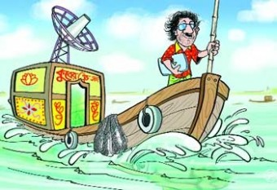
ধন্যবাদ

Slide 24
কৃতজ্ঞতা স্বীকার
শিক্ষা মন্ত্রণালয়, মাউশি, এনসিটিবি ও এটুআই-এর সংশ্লিষ্ট কর্মকর্তাবৃন্দ
এবং কন্টেন্ট সম্পাদক হিসেবে যাঁদের নির্দেশনা, পরামর্শ ও তত্ত্বাবধানে এই মডেল কন্টেন্ট সমৃদ্ধ হয়েছে তারা হলেন-
জনাব মোঃ কবির হোসেন, সহকারী অধ্যাপক, টিটিসি, ঢাকা
জনাব মোঃ আহসানুল আরেফিন চৌধুরী, সহকারি অধ্যাপক, টিটিসি, পাবনা
জনাব মির্জা মোঃ দিদারুল আনাম, প্রভাষক, টিটিসি, ঢাকা
জনাব মো. সাজ্জাদ হোসেন খান, প্রভাষক (শিক্ষা), টিটিসি খুলনা

